Slide 1

zucc软件工程论坛
小组：G16
组长 ：周德阳
组员： 冯一鸣 何银超
浙江大学城市学院

Slide 2
1
全部成果
2
C作业NTS
项目计划
3
可行性分析报告
CON
TENTS
44
需求报告
55
总体设计
6
详细设计
7
测试计划
8
小组分工考评和参考文献

Slide 3
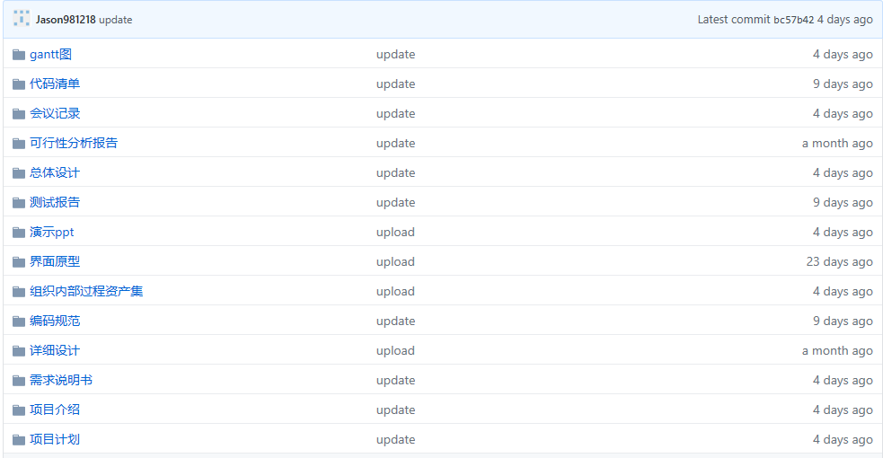
1.
全部成果
根据要求，G16小组提交了要求的所有成果

Slide 4
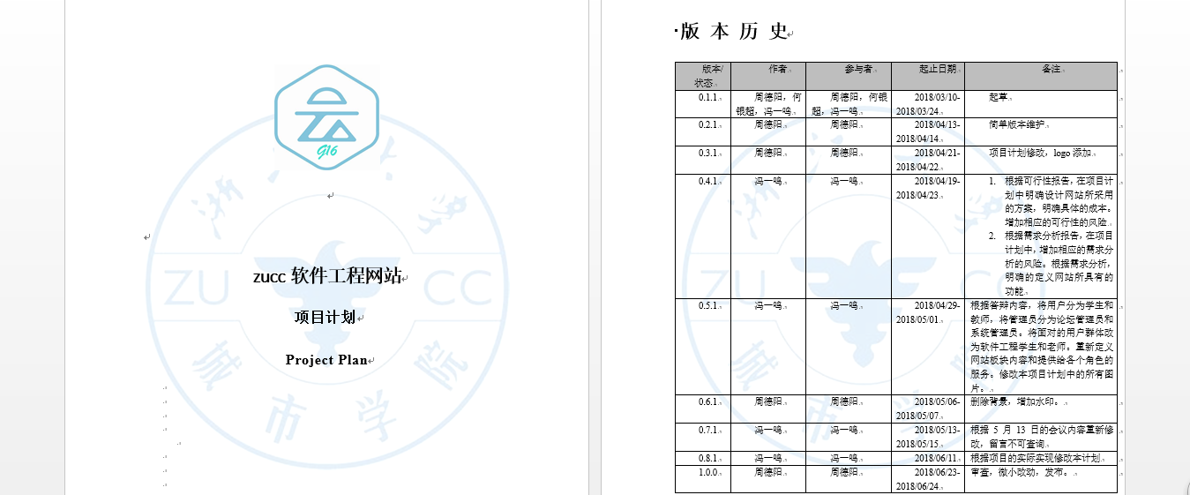
2.项目计划
在本学期中，G16小组在每个阶段，都会对项目计划进行调整，下图为项目计划的版本历史

Slide 5
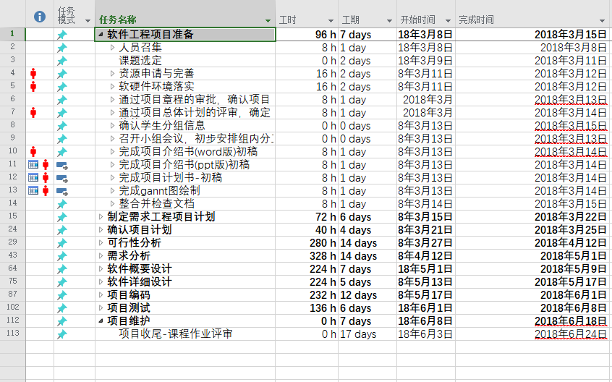
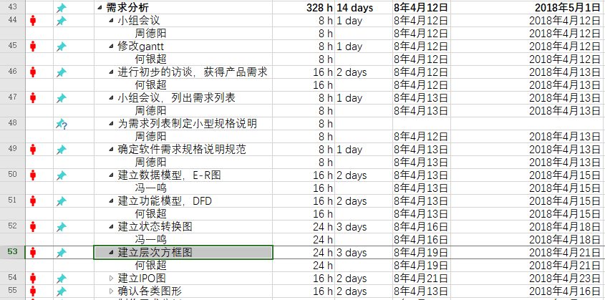
2.项目计划
Gantt图中，G16小组每一位成员的任务都贯穿了整个项目

Slide 6
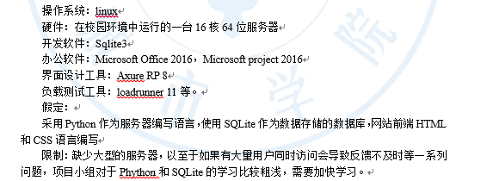
3.可行性分析
关键的技术：
采用linux系统的服务器
采用python作为网站的编写语言
采用SQLite3作为网站的数据库

Slide 7
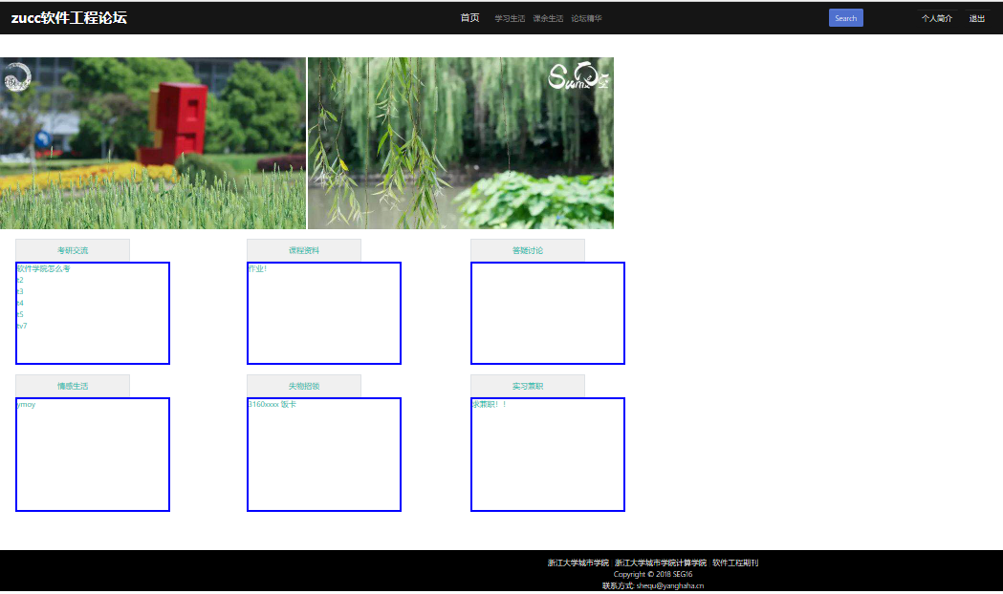
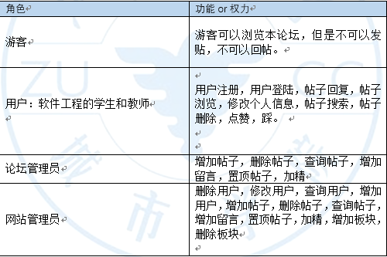
4.需求报告
用户类型以及界面原型

Slide 8
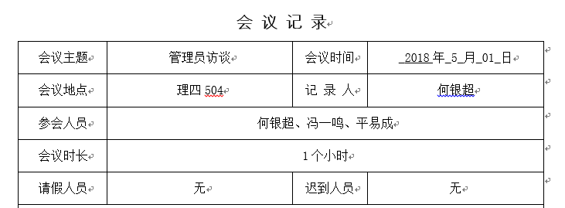
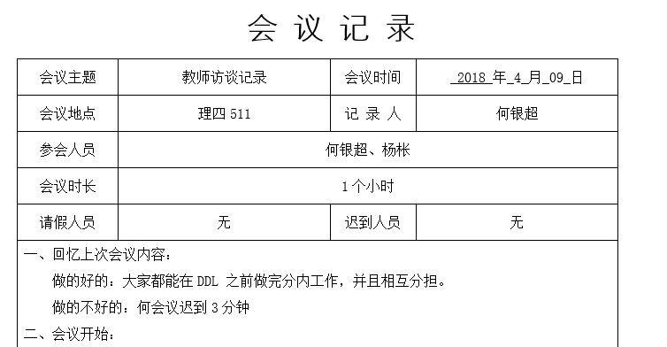
4.需求报告
用户代表和访谈记录

Slide 9
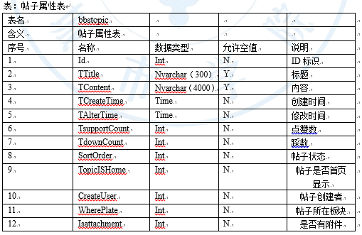
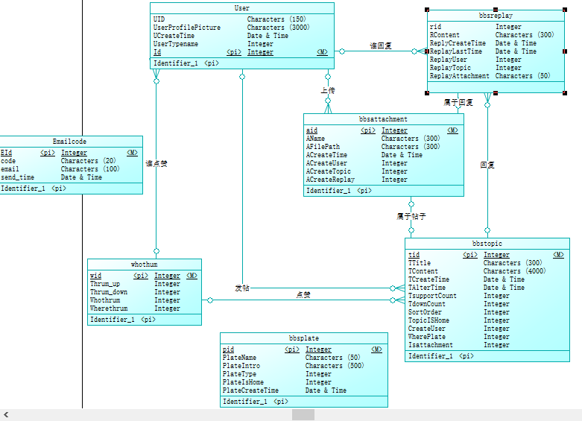
4.需求报告
ER图以及数据字典

Slide 10
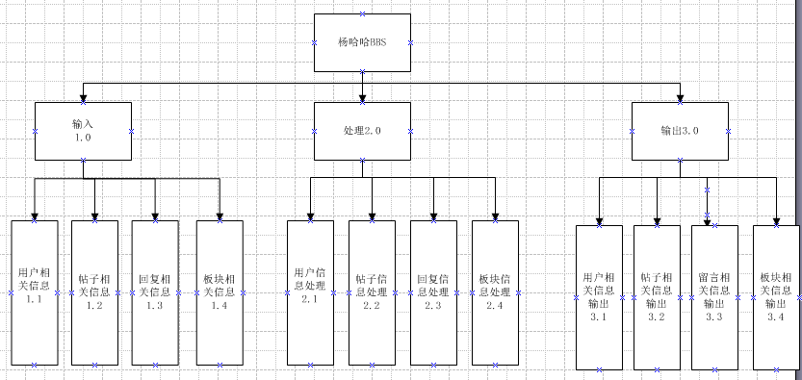
5.总体设计
HIPO

Slide 11
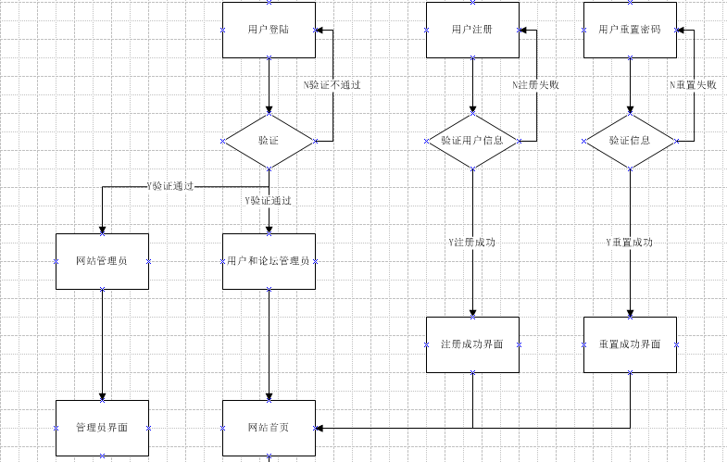
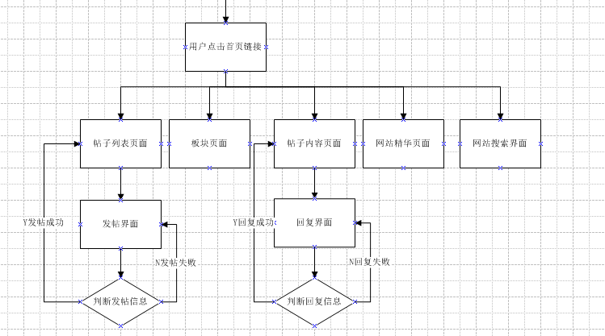
5.总体设计
主要业务流图

Slide 12
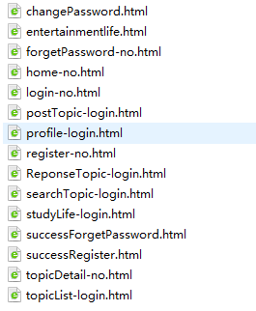
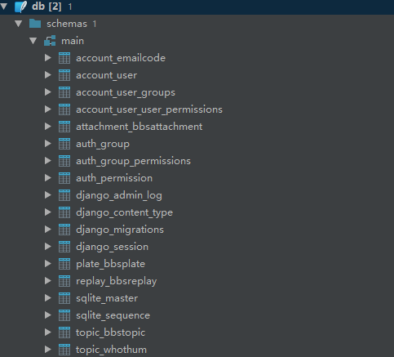
6.详细设计
6.详细设计
数据库设计
页面设计

Slide 13
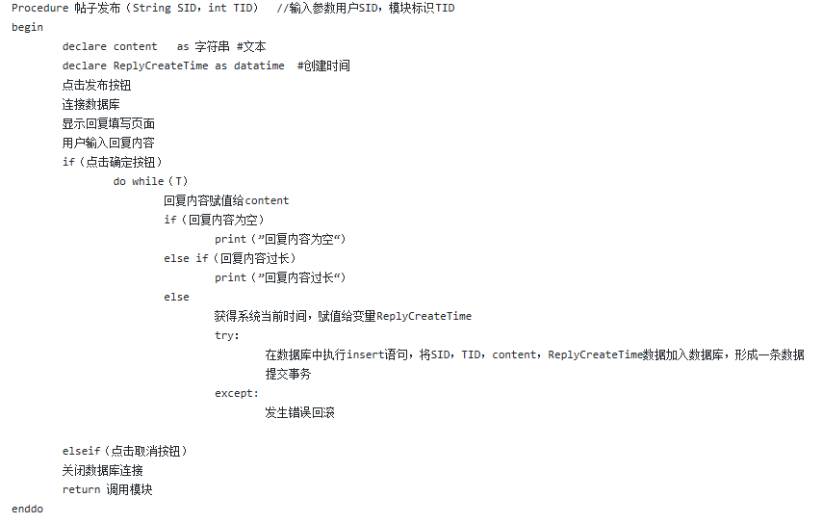
6.详细设计
6.详细设计
关键算法PDL

Slide 14
6.详细设计
6.详细设计
关键算法设计
PAD

Slide 15
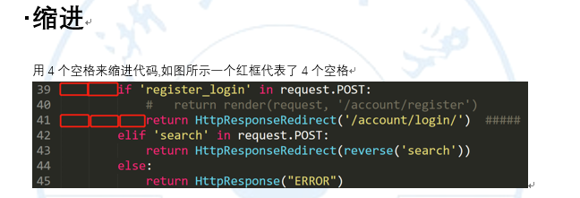
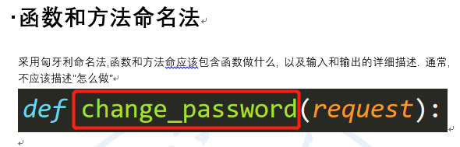
代码规范

Slide 16
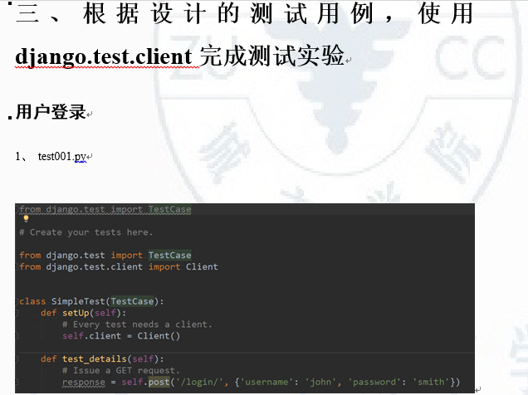
7.测试计划 单元测试

Slide 17
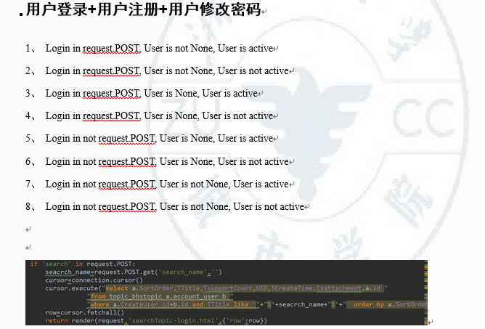
7.测试计划 集成测试

Slide 18
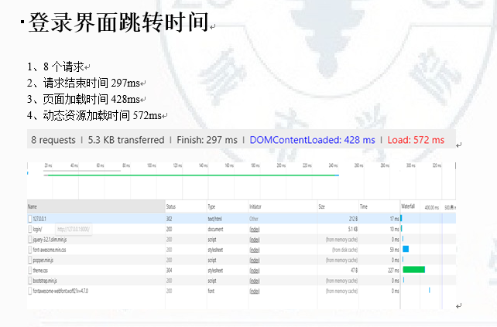
7.测试计划 性能测试

Slide 19
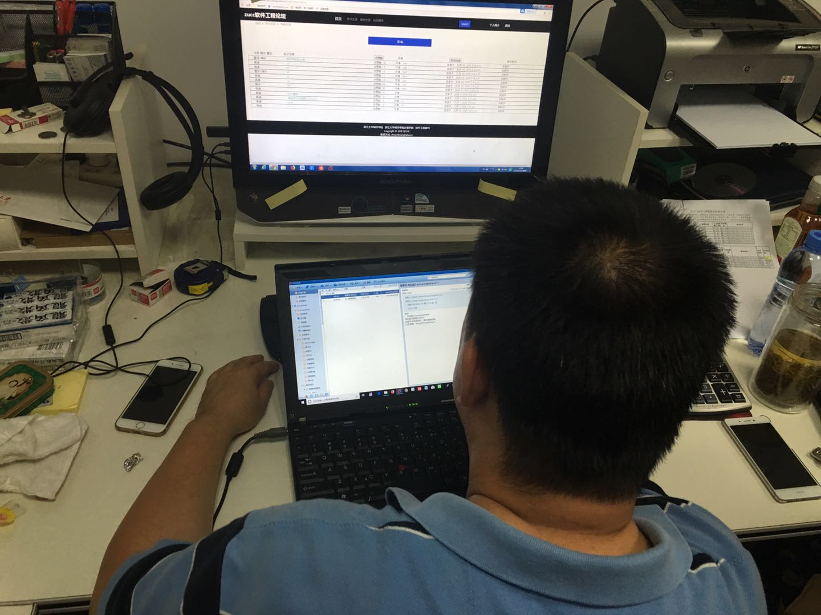
7.测试计划 最终用户测试
关键用户：杨枨
用户：王淑雯，平易成等

Slide 20
www.zuccyanghaha.cn

Slide 21
8.小组考评

Slide 22
9.参考文献
[1] 张海藩.软件工程导论(第5版)[M].清华大学出版社，2008 年2 月.

Slide 23

感谢聆听
作者：SE2018春-G16小组所有成员
PPT模板：www.1ppt.com/moban/ PPT素材：www.1ppt.com/sucai/
PPT背景：www.1ppt.com/beijing/ PPT图表：www.1ppt.com/tubiao/
PPT下载：www.1ppt.com/xiazai/ PPT教程： www.1ppt.com/powerpoint/
资料下载：www.1ppt.com/ziliao/ 范文下载：www.1ppt.com/fanwen/
试卷下载：www.1ppt.com/shiti/ 教案下载：www.1ppt.com/jiaoan/
PPT论坛：www.1ppt.cn PPT课件：www.1ppt.com/kejian/
语文课件：www.1ppt.com/kejian/yuwen/ 数学课件：www.1ppt.com/kejian/shuxue/
英语课件：www.1ppt.com/kejian/yingyu/ 美术课件：www.1ppt.com/kejian/meishu/
科学课件：www.1ppt.com/kejian/kexue/ 物理课件：www.1ppt.com/kejian/wuli/
化学课件：www.1ppt.com/kejian/huaxue/ 生物课件：www.1ppt.com/kejian/shengwu/
地理课件：www.1ppt.com/kejian/dili/ 历史课件：www.1ppt.com/kejian/lishi/

